Slide 1

图上遍历与搜索
主讲人：Duawieh

Slide 2
有向图和无向图

Slide 3
建图与存图
图是由点和边构成的，点可以有自身的性质，包括点权、点编号、遍历序、度等，边也可以有自身的性质，包括边权、边的前驱与后继、边的流量等。
建图就是根据实际应用的需要，构造出具有合适的性质的图。
存图就是利用数据结构，存储图的性质。

Slide 4
建图与存图
存图所用的数据结构通常支持如下操作：
能够快速查询与目标点相连的边
能够快速查询目标点的点权
能够快速查询目标边的前驱和后继
能够快速查询目标边的边权
能够快速加边（用于建图、初始化图）

Slide 5
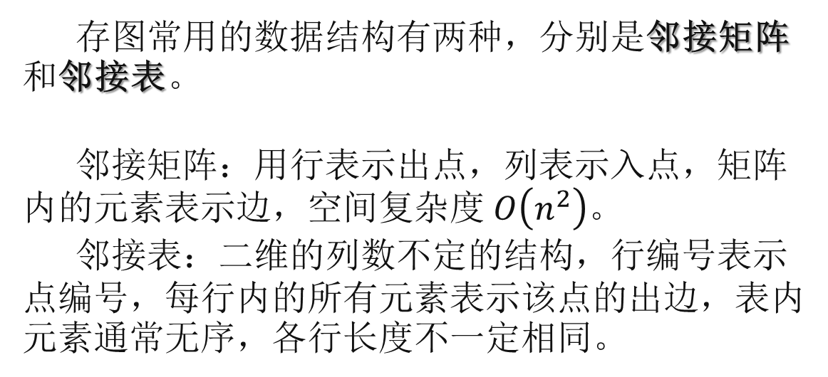
建图与存图
存图常用的数据结构有两种，分别是邻接矩阵和邻接表。
邻接矩阵：用行表示出点，列表示入点，矩阵内的元素表示边，空间复杂度 $O\left(n^{2}\right)。$
邻接表：二维的列数不定的结构，行编号表示点编号，每行内的所有元素表示该点的出边，表内元素通常无序，各行长度不一定相同。

Slide 6
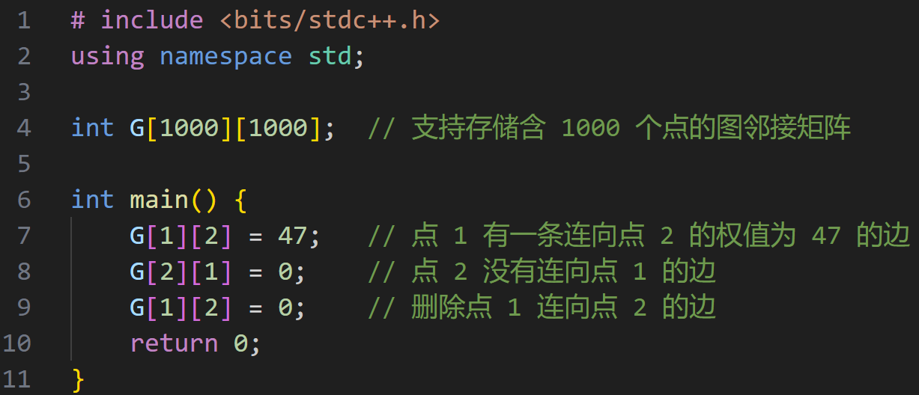
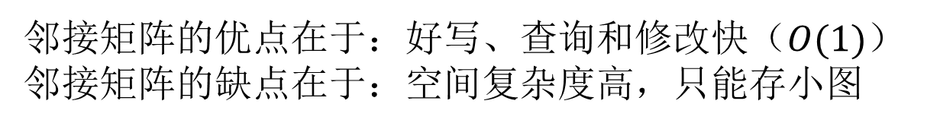
建图与存图
邻接矩阵存图
邻接矩阵的优点在于：好写、查询和修改快（$O(1)$）
邻接矩阵的缺点在于：空间复杂度高，只能存小图

Slide 7
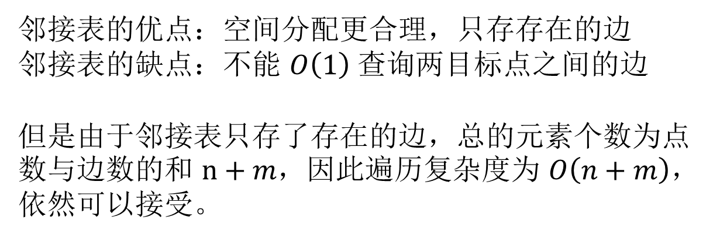
建图与存图
邻接表存图
邻接表的优点：空间分配更合理，只存存在的边
邻接表的缺点：不能 $O\left(1\right) 查询$两目标点之间的边
但是由于邻接表只存了存在的边，总的元素个数为点数与边数的和 $n+m，$因此遍历复杂度为 $O\left(n+m\right)，$依然可以接受。

Slide 8
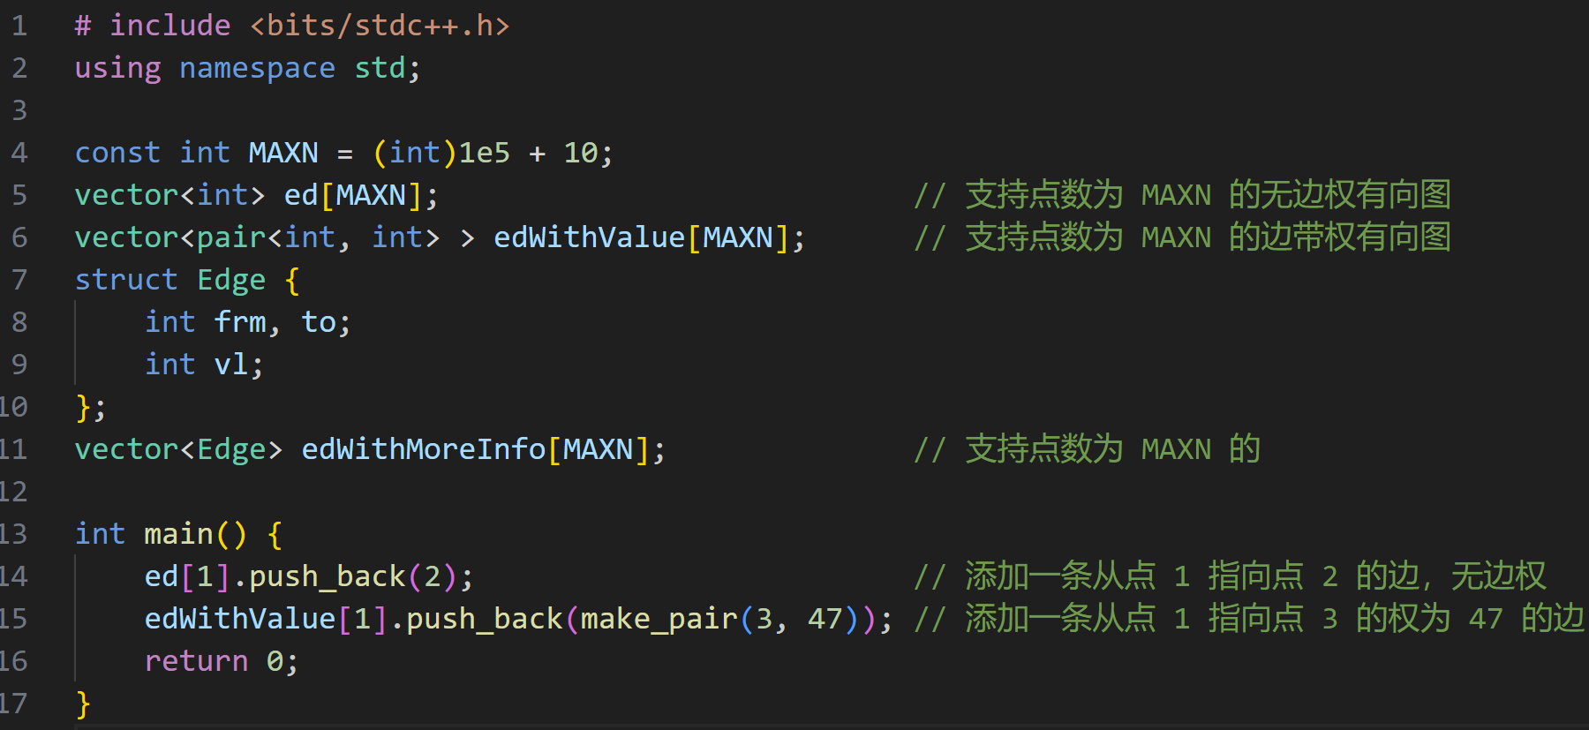
建图与存图
邻接表的 vector 实现

Slide 9
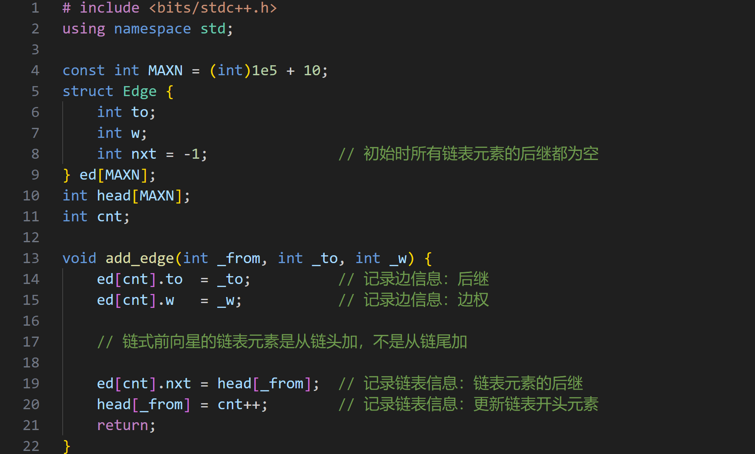
建图与存图
邻接表的链式前向星实现

Slide 10
建图与存图
向量存图与链式前向星存图
向量的优势：代码量少，易理解
链式前向星的优势：运行速度快
二者在结构上相同，都是邻接表。区别是向量存图是用二维向量（二维数组）实现，链式前向星是用链表实现。
由于 vector 属于 STL，功能更全面也更臃肿，手写的链式前向星会具有更小的常数时间，但二者时间复杂度相同。

Slide 11
建图与存图
在存图时，无论是用哪种存图方法都无法存储无向图，我们存储的边都是有向的。（严格来说经过特殊的处理可以让邻接矩阵存无向图）
那么当我们需要存无向边时怎么办呢？很简单，存两条互为反向边的有向边即可。除非涉及到费用流问题，两条互为反向边的有向边与无向边是完全等价的。

Slide 12
深搜和广搜

Slide 13
图的遍历
存储在内存中的图的数据是离散的边信息的集合，虽然边信息包含了它们的前驱和后继，能够靠这些信息组成图，但它们的顺序终究是混乱的。
因此我们通过搜索来遍历图，而不是按顺序访问数组。

Slide 14
图的遍历
搜索通常有两种方式：深度优先搜索（DFS）和广度优先搜索（BFS）（后者亦称宽度优先搜索）。
深度优先搜索常利用递归函数实现。
广度优先搜索常利用队列循环实现。

Slide 15
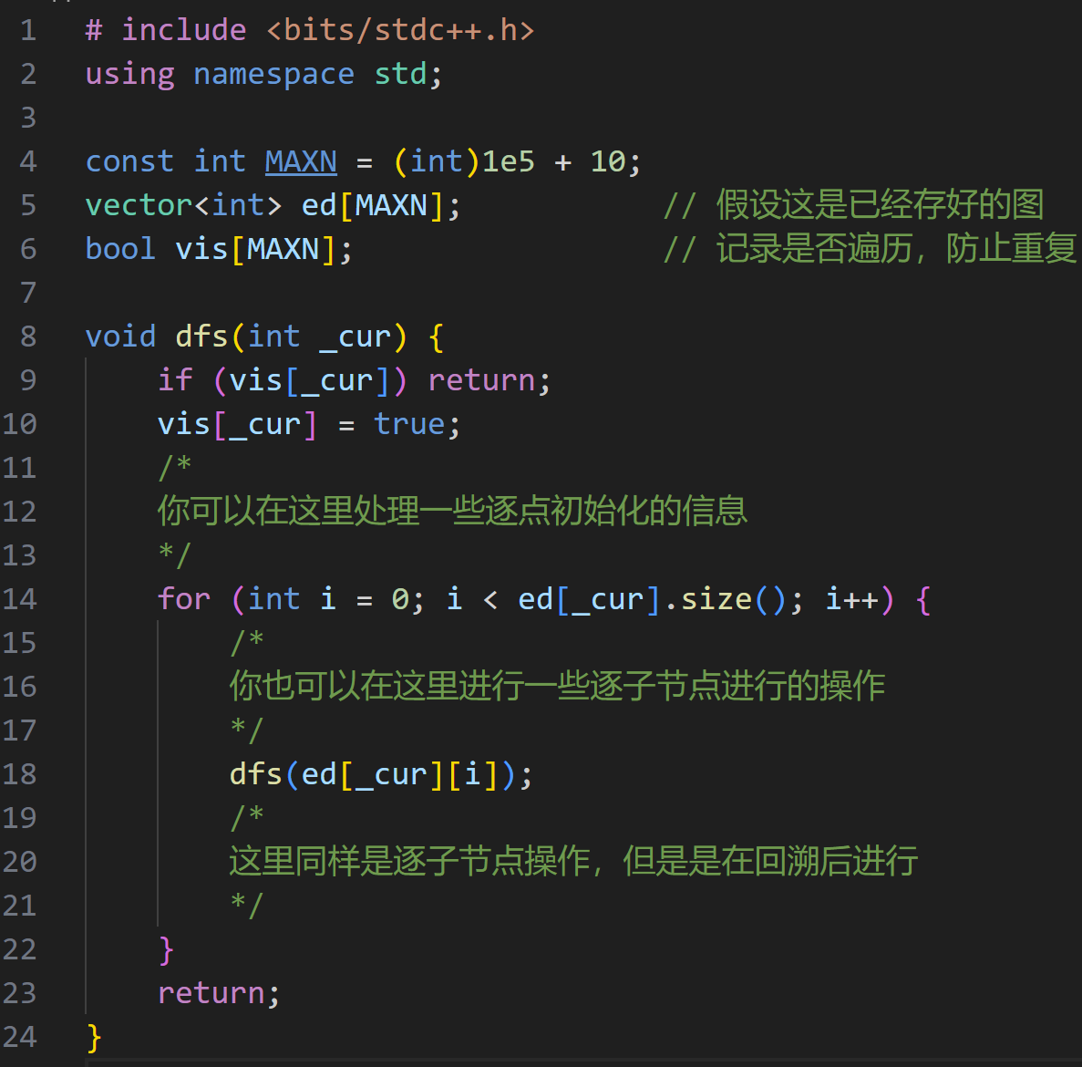
图的遍历
深度优先遍历
利用 vector 存图
利用递归实现

Slide 16
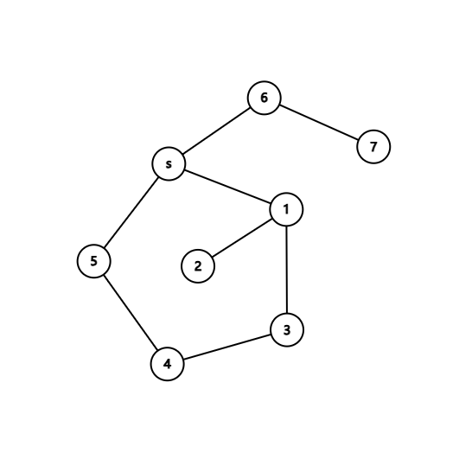
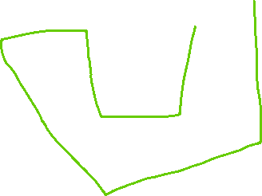
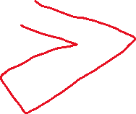
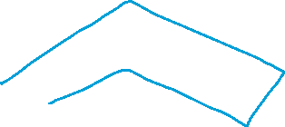
图的遍历
深度优先遍历的顺序
“一条路走到黑”
只要有路可走就不回
头地一直走，直到无
路可走再回去找最近
的可走的路。

Slide 17
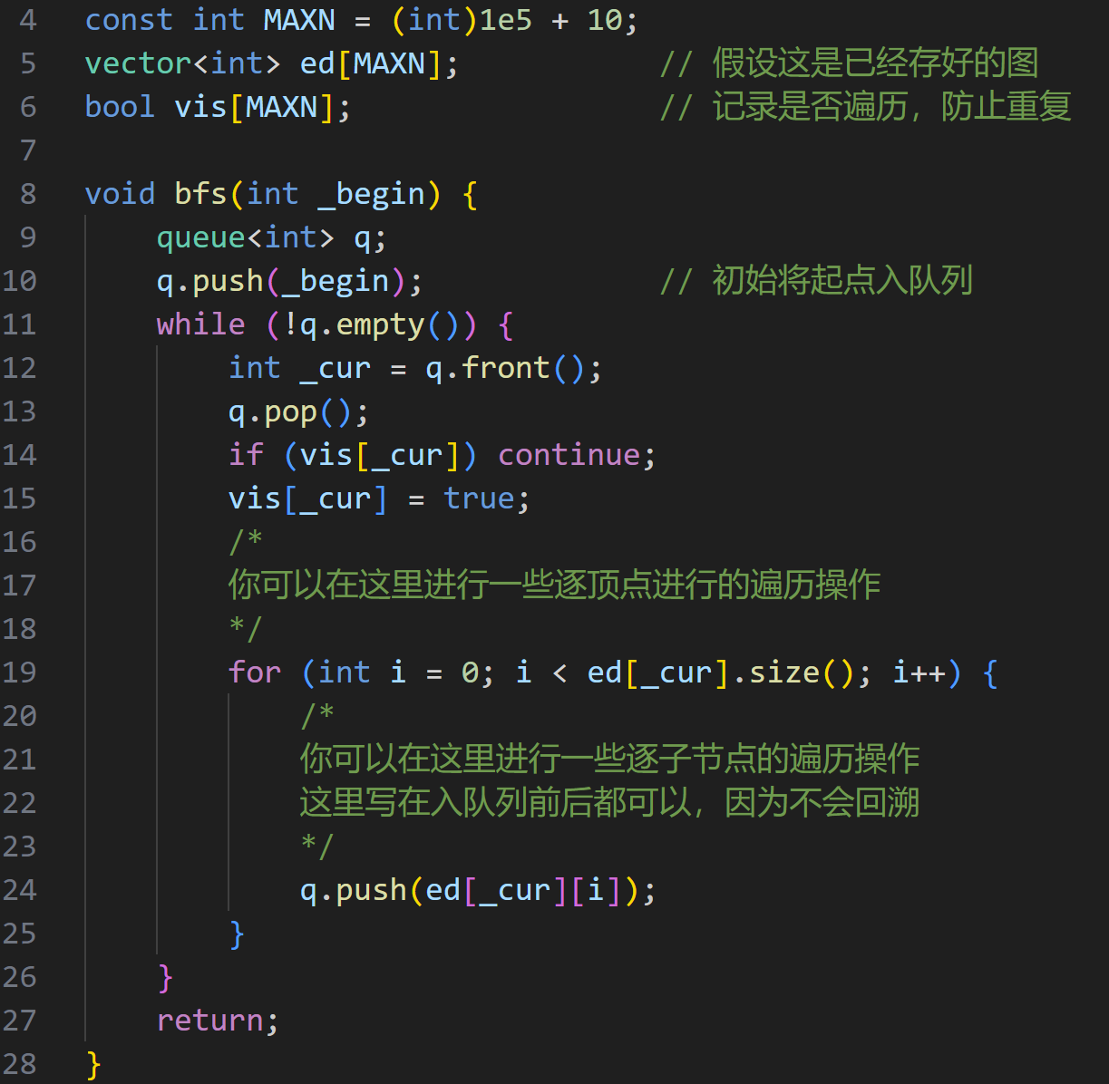
图的遍历
广度优先遍历
利用 vector 存图
利用队列实现

Slide 18
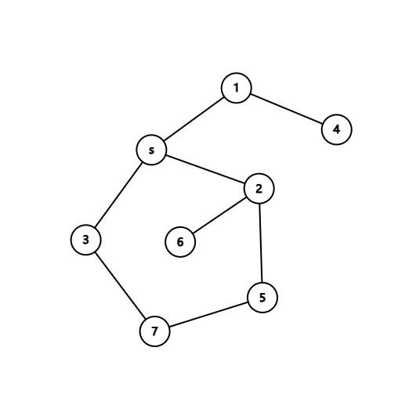






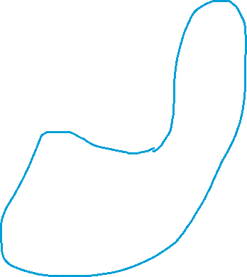

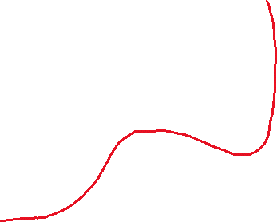
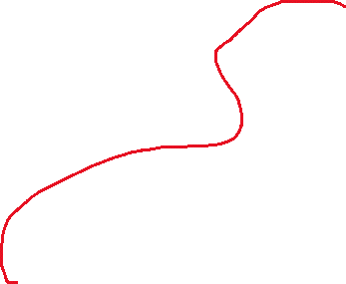
图的遍历
广度优先遍历的顺序
“逐层遍历，有条不紊”
不管面前有多少路可走，
都先解决完当前一层的
所有任务再进行下一层
的遍历。

Slide 19
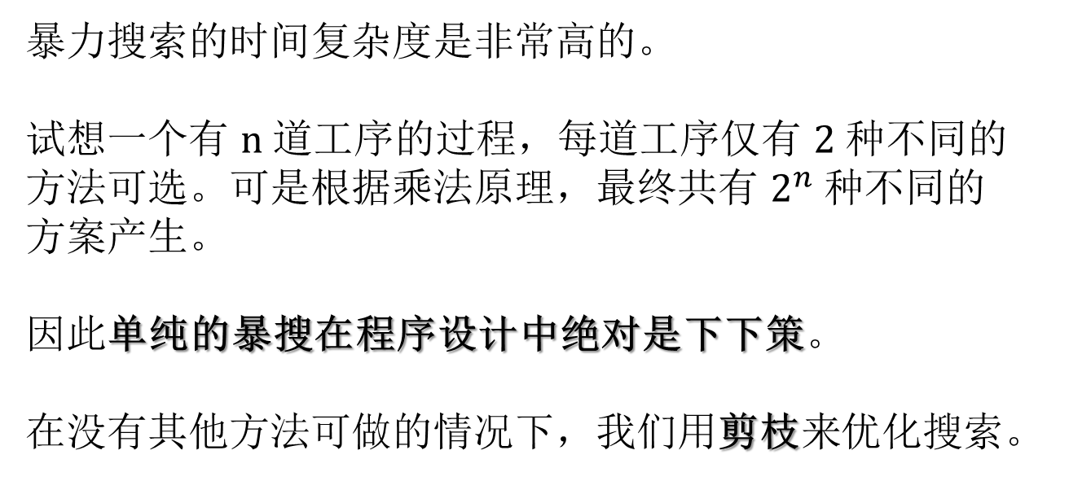
搜索剪枝
暴力搜索的时间复杂度是非常高的。
试想一个有 $n 道$工序的过程，每道工序仅有 $2 种$不同的方法可选。可是根据乘法原理，最终共有 $2^{n} 种$不同的方案产生。
因此单纯的暴搜在程序设计中绝对是下下策。
在没有其他方法可做的情况下，我们用剪枝来优化搜索。

Slide 20
搜索剪枝
想象一棵树，我们可以在树上进行图的遍历。
再想象一个用搜索解决的问题，我们搜索的过程正是通过可能情况组成一棵树，每个可能的局面都是树上的节点（因为每个局面都由确定的上一个局面转移而来，这符合树的定义）。我们称这棵树为搜索树。
有时我们可以在搜索的过程中预见到之后的子局面都不会对答案产生贡献，也即搜索这部分子树没有意义，那么我们就中止这个子树的搜索，这个过程就是剪枝。

Slide 21
搜索剪枝
剪枝是对搜索进行的最大优化，也可以说是唯一优化，因为任何能够减小搜索树的过程都是一种剪枝，而搜索中的时间损耗就是因为遍历了无意义的子树。
在图的遍历中，不去搜索已经搜过的结点就是一种剪枝，它将搜索树的大小变得有限。（不判定是否遍历过就会造成死循环，搜索树无限大）

Slide 22
搜索剪枝
针对不同的问题可以有不同的剪枝，总的来说，搜索剪枝的技巧可以概括为以下三种：
合法性剪枝：不合法的子局面无需搜索
最优性剪枝：得不出最优解的子局面（子局面可能达到的最优解不比当前已知最优解优时剪枝）
搜索顺序优化：通常配合最优性剪枝，将最可能出现最优解的子局面优先搜索，同时进行最优性剪枝

Slide 23
特殊的图

Slide 24
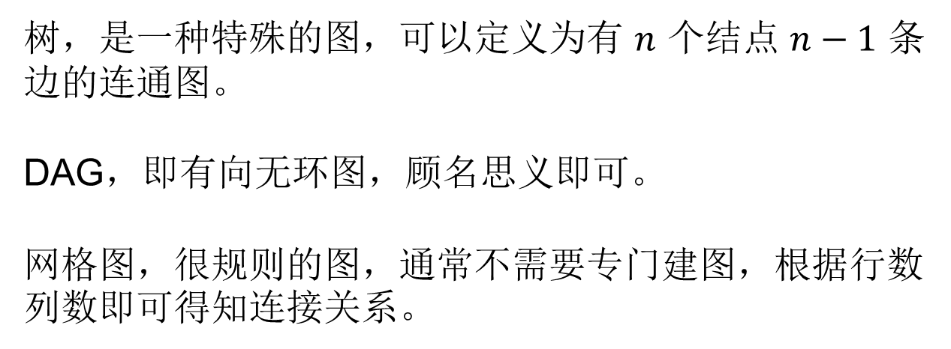
特殊的图
树，是一种特殊的图，可以定义为有 $n$ 个结点 $n−1$ 条边的连通图。
DAG，即有向无环图，顾名思义即可。
网格图，很规则的图，通常不需要专门建图，根据行数列数即可得知连接关系。

Slide 25
特殊的图
从搜索树的意义上讲，一个问题的所有可能局面也可以算是一张抽象的图，搜索求解的过程也可以看成是在遍历这张抽象图找到目标节点或求目标节点的统计量。

Slide 26
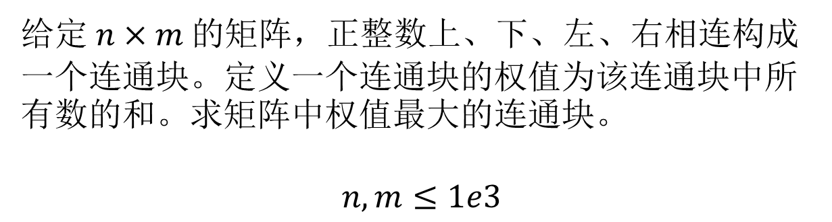
搜索的应用
《The Lakes》（CF1829E）
给定 $n×m$的矩阵，正整数上、下、左、右相连构成一个连通块。定义一个连通块的权值为该连通块中所有数的和。求矩阵中权值最大的连通块。
$$n,m≤1e3$$

Slide 27
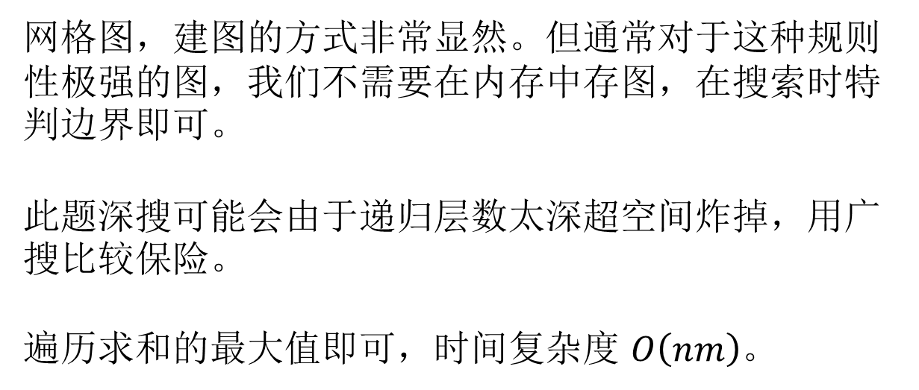
搜索的应用
《The Lakes》（CF1829E）
网格图，建图的方式非常显然。但通常对于这种规则性极强的图，我们不需要在内存中存图，在搜索时特判边界即可。
此题深搜可能会由于递归层数太深超空间炸掉，用广搜比较保险。
遍历求和的最大值即可，时间复杂度 $O\left(nm\right)$。

Slide 28
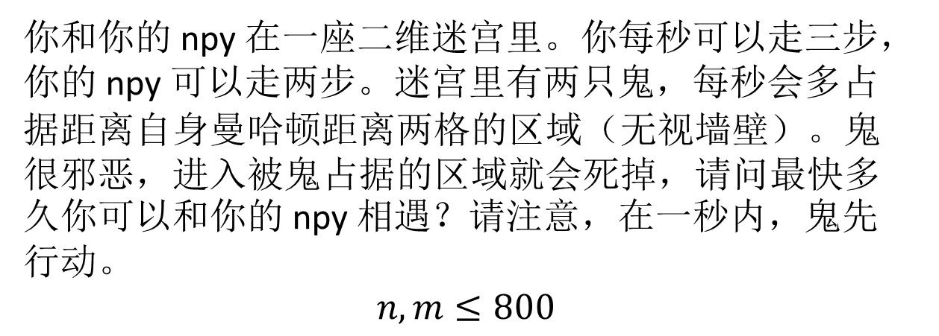
搜索的应用
《Nightmare II》（HDU3085）
你和你的 npy 在一座二维迷宫里。你每秒可以走三步，你的 npy 可以走两步。迷宫里有两只鬼，每秒会多占据距离自身曼哈顿距离两格的区域（无视墙壁）。鬼很邪恶，进入被鬼占据的区域就会死掉，请问最快多久你可以和你的 npy 相遇？请注意，在一秒内，鬼先行动。
$$n,m≤800$$

Slide 29
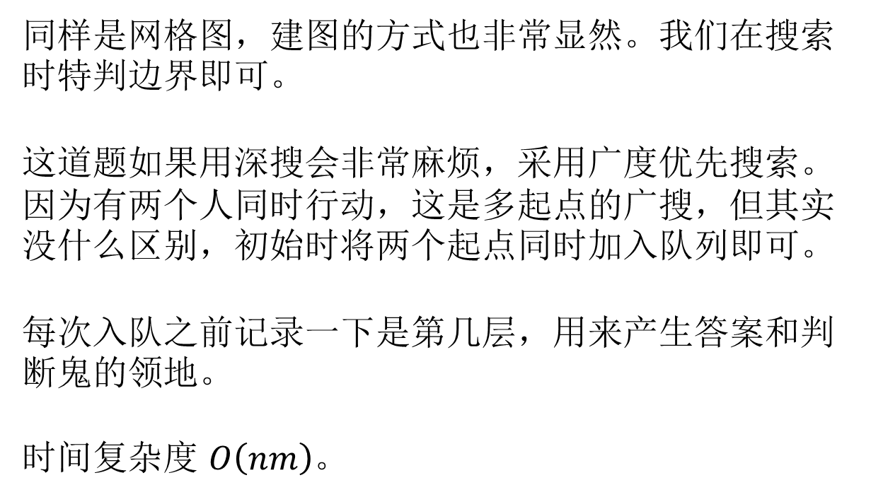
搜索的应用
《Nightmare II》（HDU3085）
同样是网格图，建图的方式也非常显然。我们在搜索时特判边界即可。
这道题如果用深搜会非常麻烦，采用广度优先搜索。因为有两个人同时行动，这是多起点的广搜，但其实没什么区别，初始时将两个起点同时加入队列即可。
每次入队之前记录一下是第几层，用来产生答案和判断鬼的领地。
时间复杂度 $O\left(nm\right)$。

Slide 30
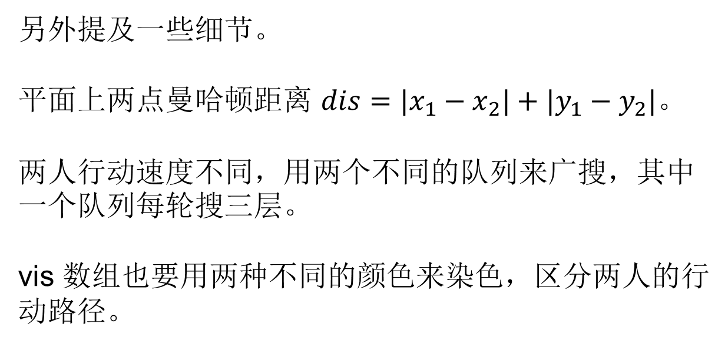
搜索的应用
《Nightmare II》（HDU3085）
另外提及一些细节。
平面上两点曼哈顿距离 $dis={|x}_{1}−x_{2}|+|y_{1}−y_{2}|。$
两人行动速度不同，用两个不同的队列来广搜，其中一个队列每轮搜三层。
vis 数组也要用两种不同的颜色来染色，区分两人的行动路径。

Slide 31
作业
题单 【暑期学校基础班】图上遍历与搜索 所有题目

